Slide 1
JUEGO DE LOS NÚMEROS
DARIO NIETO LORENTE
INICIAR

Slide 2
MEMORIZA TIENES 1 MINUTO
INICIO
DALE A INICIO PARA MOSTRAR
DALE HA INICIAR JUEGO PARA CONTINUAR
8
9
15
25
5
26
20
14
19
1
23
13
17
3
4
22
10
16
21
27
28
12
18
11
24
6
2
7
CONTINUAR

Slide 4
1

Slide 5
1
2

Slide 6
1
3
2

Slide 7
1
3
4
2

Slide 8
5
1
3
4
2

Slide 9
5
1
3
4
6
2

Slide 10
5
1
3
4
6
2
7

Slide 11
8
5
1
3
4
6
2
7

Slide 12
8
9
5
1
3
4
6
2
7

Slide 13
8
9
5
1
3
4
10
6
2
7

Slide 14
8
9
5
1
3
4
10
11
6
2
7

Slide 15
8
9
5
1
3
4
10
12
11
6
2
7

Slide 16
8
9
5
1
13
3
4
10
12
11
6
2
7

Slide 17
8
9
5
14
1
13
3
4
10
12
11
6
2
7

Slide 18
8
9
15
5
14
1
13
3
4
10
12
11
6
2
7

Slide 19
8
9
15
5
14
1
13
3
4
10
16
12
11
6
2
7

Slide 20
8
9
15
5
14
1
13
17
3
4
10
16
12
11
6
2
7

Slide 21
8
9
15
5
14
1
13
17
3
4
10
16
12
18
11
6
2
7

Slide 22
8
9
15
5
14
19
1
13
17
3
4
10
16
12
18
11
6
2
7

Slide 23
8
9
15
5
20
14
19
1
13
17
3
4
10
16
12
18
11
6
2
7

Slide 24
8
9
15
5
20
14
19
1
13
17
3
4
10
16
21
12
18
11
6
2
7

Slide 25
8
9
15
5
20
14
19
1
13
17
3
4
22
10
16
21
12
18
11
6
2
7

Slide 26
8
9
15
5
20
14
19
1
23
13
17
3
4
22
10
16
21
12
18
11
6
2
7

Slide 27
8
9
15
5
20
14
19
1
23
13
17
3
4
22
10
16
21
12
18
11
24
6
2
7

Slide 28
8
9
15
25
5
20
14
19
1
23
13
17
3
4
22
10
16
21
12
18
11
24
6
2
7

Slide 29
8
9
15
25
5
26
20
14
19
1
23
13
17
3
4
22
10
16
21
12
18
11
24
6
2
7

Slide 30
8
9
15
25
5
26
20
14
19
1
23
13
17
3
4
22
10
16
21
27
12
18
11
24
6
2
7

Slide 31
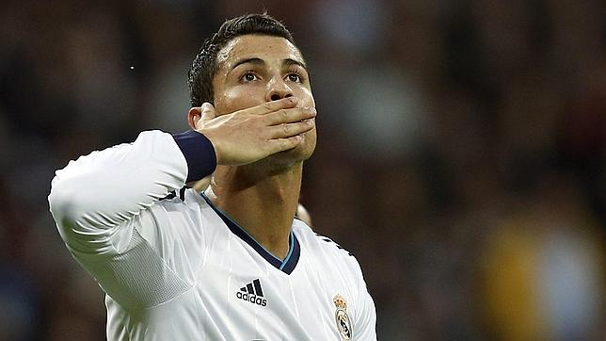
Y es nada más y nada menos que …
¡¡FELICIDADES HAS GANADO!!
Seguro que te ha sido muy complicado …
Por eso te mereces un premio ☺
Un beso del Bicho, SIUUUUUU

